Slide 1

Nombre y Apellido: Constanza Llarena e Isabella Capra
Grado: 6°B
Escuela: Dante Alighieri
Tema:
Centro ambiental educativo Anchipurac

Slide 2

¿Qué es Anchipurac?
Es una propuesta educativa que tiene entre sus propósitos motivar a los ciudadanos a través de la experiencia y el conocimiento a adoptar un estilo de vida pensando en las generaciones del hoy y del mañana.

Slide 3
¿Qué función cumple?
Formar una institución pública sustentada en la investigación y educación comprometida con la calidad ambiental de la provincia de San Juan, capaz de contribuir con los procesos de transformación sociocultural de los ciudadanos, mediante cambios sustanciales en las conductas ambientales.

Slide 4

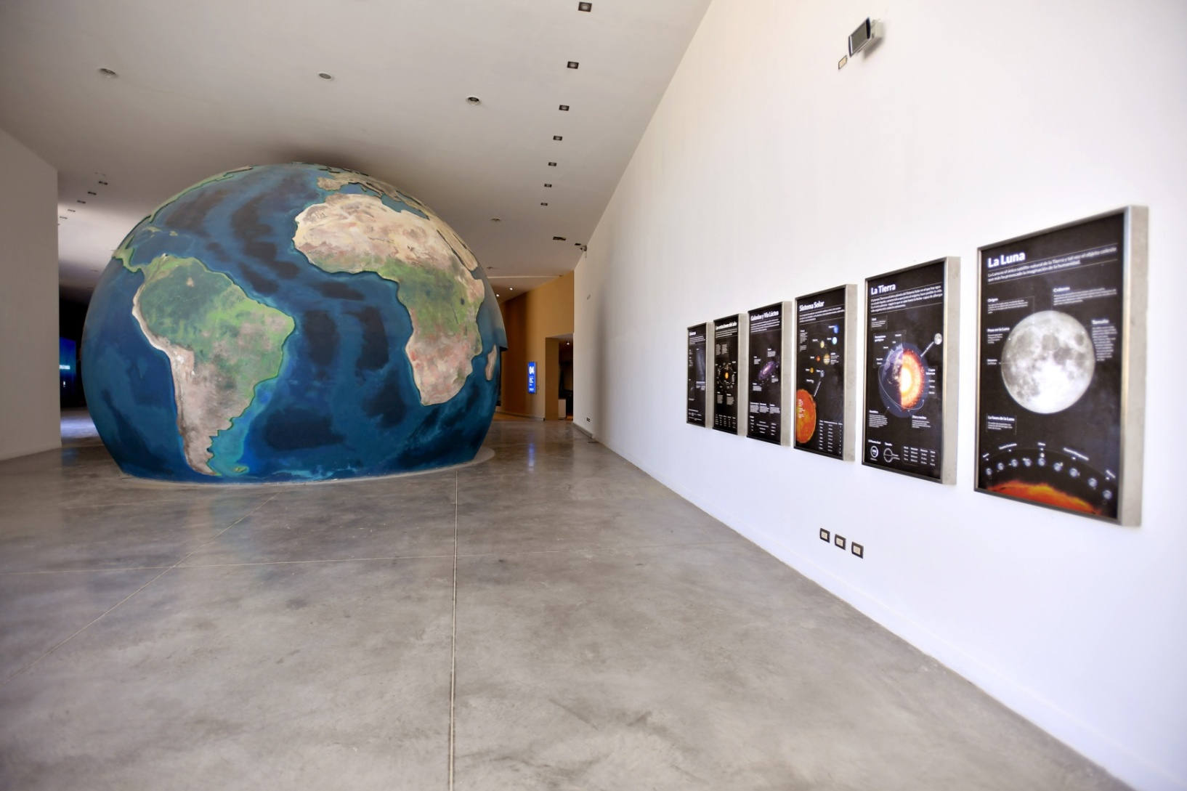

Slide 5
Pantalla con información
¿Qué actividades realiza el centro ambiental Anchipurc?
En el Centro Ambiental Anchipurac desarrollan su actividad el Laboratorio y el Observatorio Ambiental. El laboratorio trabaja en proyectos de innovación tecnológica en el campo de las energías renovables y en el uso de residuos como materia prima para generar nuevos materiales.
    ¿Cuál es el objeivo de Anchipurac?
El parque posee una dimensión de 3800 m2 de espacio cubierto y 600 m2 al aire libre que tendrá como finalidad crear, promover y difundir educación y cultura para formar ciudadanos ambientalmente responsables y copartícipes del desarrollo sostenible a nivel provincial y regional.

Slide 6

Las tres R
1:El reciclaje es el proceso de recolección y transformación de materiales para convertirlos en nuevos productos, y que de otro modo serían desechados como basura.
2:Reutilizar consiste en darle a un material la máxima vida útil. Una de las formas es usar productos que se pueden utilizar muchas veces, como las bolsas de tela para hacer la compra, los tarros de vidrio para guardar conservas, botellas de vidrio para el agua fría de la nevera, etc. Además, ¡Los residuos son tesoros!
3:Reducir consiste, precisamente, en consumir menos productos “de usar y tirar”, ya que generan muchos residuos. Por ejemplo, un primer paso sería en vez de comprar 6 latas de bebida, comprar dos botellas grandes, de manera que generamos menos basura. Así, poco a poco, iremos reduciendo los residuos que generamos

Slide 7
Separación por tipo de basura
La separación de residuos es una manera de ver el mundo. Significa ver materias primas allí donde otros ven residuos. Significa darle una nueva vida a la basura doméstica o industrial, los residuos inorgánicos como los orgánicos, los plásticos, papeles o cartones

Slide 8

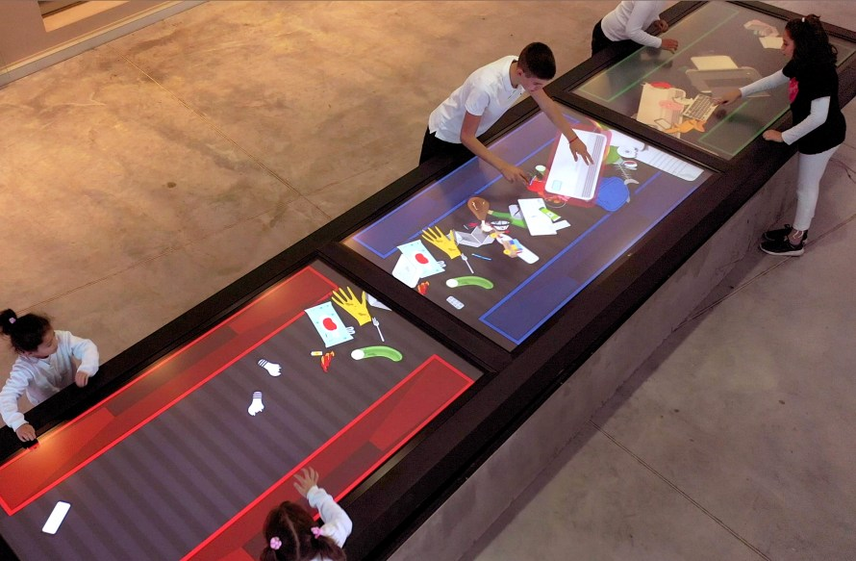
Pantallas con juegos

